Slide 1
Муниципальное бюджетное дошкольное образовательное учреждение
Детский сад № 27
Консультация для педагогов
«Инновационные подходы к физкультурно-оздоровительной работе ДОУ»
Руководитель по физической культуре: Кулумбегова Н.Н.
г. Владикавказ
2022 г.

Slide 2

Инновационные подходы
Физическое воспитание занимает важное место в системе дошкольного образования, являясь основным фактором укрепления здоровья и всестороннего развития личности ребенка. В последние годы наблюдается устойчивая тенденция к существенному снижению показателей здоровья, физического развития и двигательной подготовленности детей дошкольного возраста, что обусловлено ухудшением социально-экономических и экологических условий жизни, несбалансированным питанием, несовершенством системы медицинского обслуживания, недостаточным финансированием образовательных учреждений и многими другими факторами.

Slide 3
Инновационные подходы
В связи с этим особое внимание уделяется обновлению содержания образования по физическому воспитанию детей дошкольного возраста. Для дошкольных учреждений разработано множество программ по физической культуре, в том числе авторских, и каждая из них имеет свои особенности. Все они направлены на решение задач охраны и укрепления здоровья ребенка, повышение его функциональных возможностей, уровня физической и двигательной подготовленности, при этом отличаются содержанием, объемом и подачей двигательного материала.

Slide 4
Инновационные подходы
На сегодняшний день традиционное образование нуждается в особом подходе в организации учебной деятельности-использовании инноваций, способствующих разнообразию и пополнению образовательного процесса качественно новым содержанием. Многие дошкольные образовательные учреждения наряду с традиционными средствами и формами работы применяют нетрадиционные. На физкультурных занятиях широко используются элементы фольклора, игрового стретчинга и др. Поэтому, одной из основных задач обновления содержания физического воспитания дошкольников является определение стратегических линий введения инноваций. Приведем ряд примеров:

Slide 5
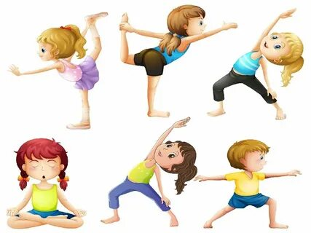
Детский фитнес

Slide 6
Детский фитнес
Детский фитнес – это система мероприятий направленных на поддержание и
укрепление здоровья нормальное физическое и психическое здоровье, его социальную адаптацию. Использование элементов детского фитнеса в ДОУ (на занятиях по физкультуре, в рамках дополнительного образования) позволяет повысить объем двигательной активности, уровень физической подготовленности, знакомит с возможностями тела, учит получать удовольствие и уверенность от движений и физической деятельности, усиливает интерес к занятиям физическими упражнениями и, как следствие, укрепляет здоровье детей.

Slide 7
Детский фитнес
В последние годы спектр фитнес-технологий, используемых в работе с детьми, значительно расширился:
1. занятия на тренажерах;
2. игровой стретчинг;
3. степ-аэробика;
4. пилатес.
5. фитбол-гимнастика;
6. черлидинг;
7. сорси
8. фрироуп
9 геокешинг

Slide 8
Тренажеры
Занятия с использованием тренажеров. В работе с детьми дошкольного возраста используются как простейшие, так и сложного устройства: степы, мячи-фитболы, диски здоровья, гимнастические роллеры, детские резиновые эспандеры, скамьи для пресса, велотренажеры, беговые дорожки, мини-батуты, тренажеры гребли.

Slide 9
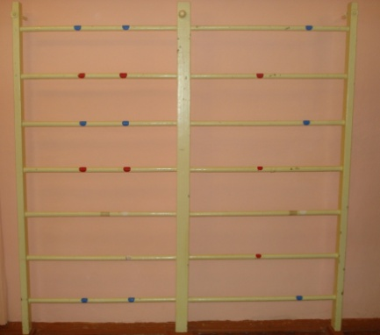
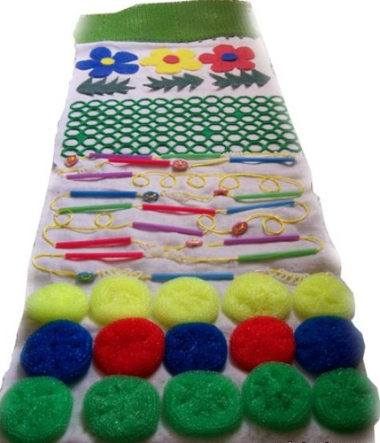

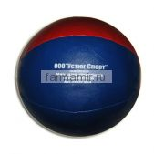
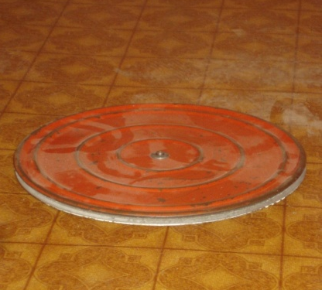
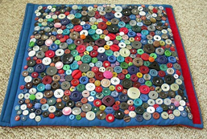
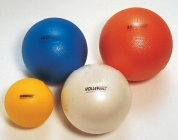
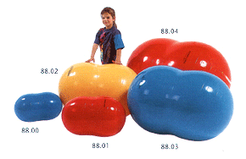
Занятия с использованием тренажеров

Slide 10
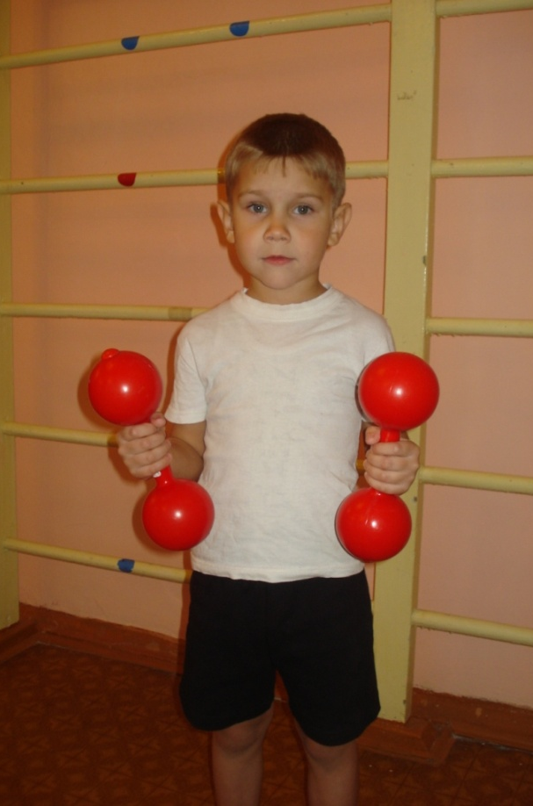
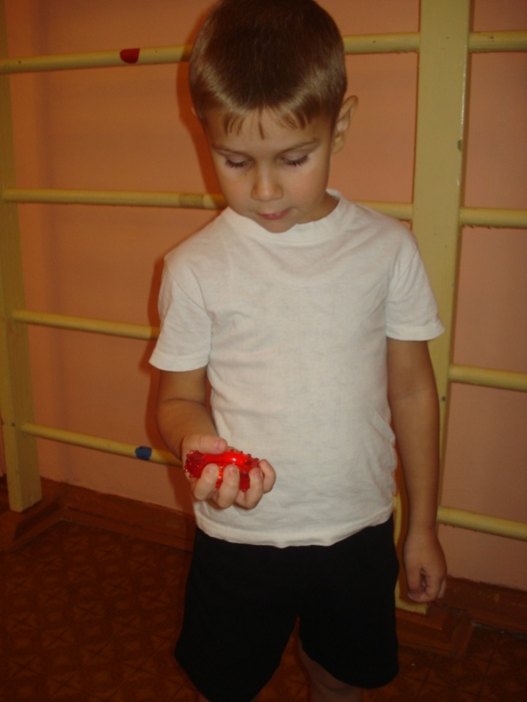
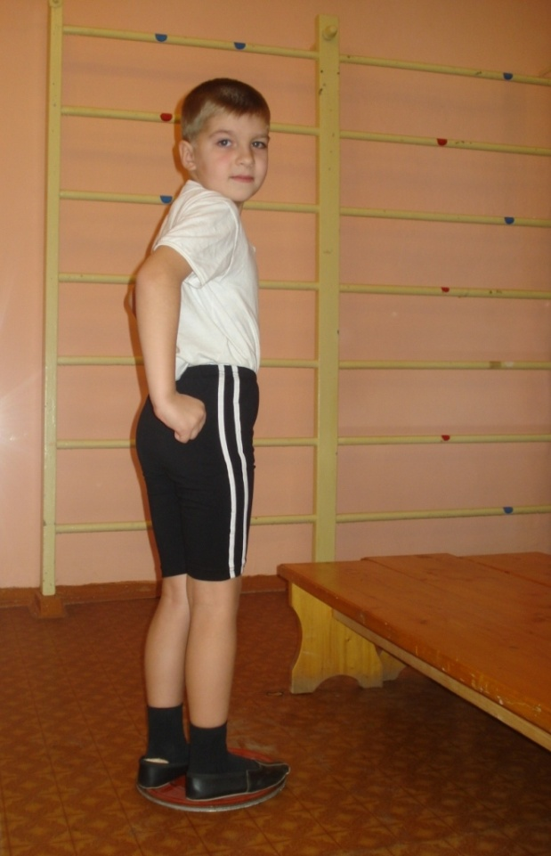

Slide 11
Стретчинг
Упражнения игрового стретчинга охватывают все группы мышц, носят понятные детям названия (животных или имитационных действий) и выполняются по ходу сюжетно-ролевой игры, основанной на сказочном сценарии. На занятии предлагается игра-сказка, в которой дети превращаются в различных животных, насекомых и т.д., выполняя в такой форме физические упражнения. С подражания образу малыши познают технику спортивных и танцевальных движений развивают творческую двигательную деятельность, быстроту реакции, ориентировку в пространстве, внимание и т.д.

Slide 12
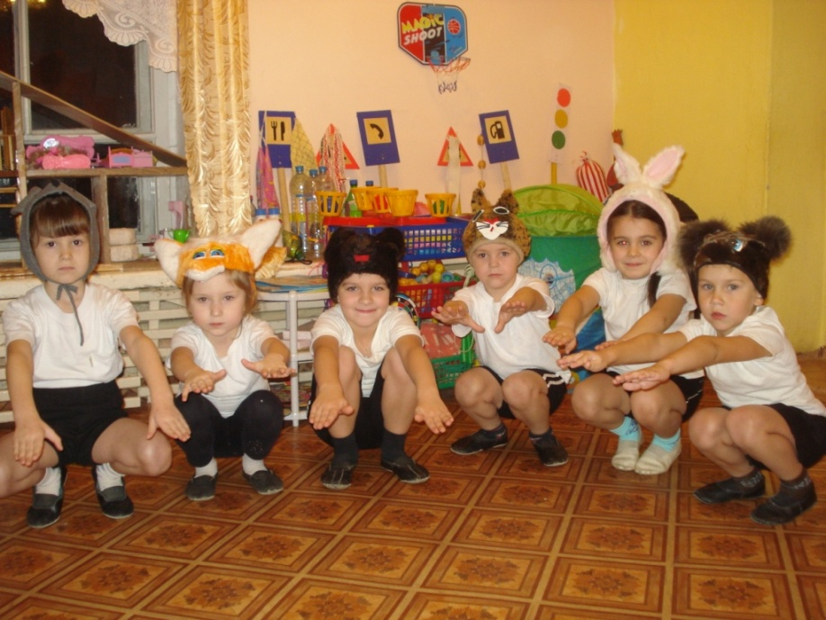
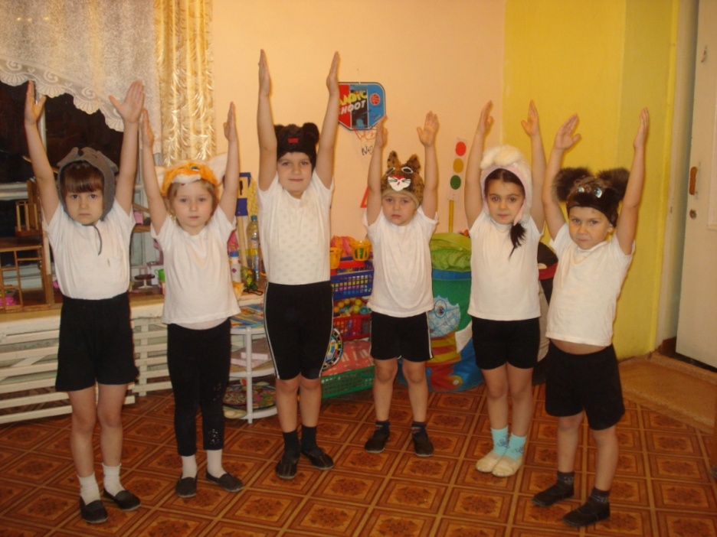
Стретчинг

Slide 13
Степ – аэробика
Степ – аэробика – танцевальная аэробика с применением специальных невысоких платформ – степов (высотой – 10см, длиной – 40, шириной – 20; высотой ножики- 7 и шириной – 4см). Это нестандартное пособие, предназначенное для работы с детьми 4 – 7 лет, способствует формированию осанки, костно-мышечного корсета, устойчивого равновесия, укрепляет сердечно-сосудистую и дыхательную системы, усиливает обмен веществ, совершенствует точность движений, развивает координацию, уверенность и ориентировку в пространстве, улучшает психологическое и эмоциональное состояние ребенка.

Slide 14
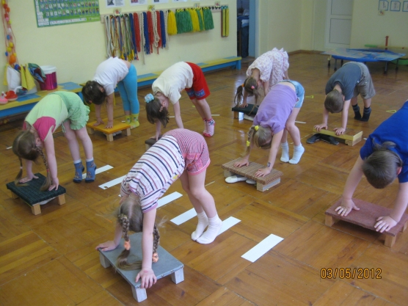
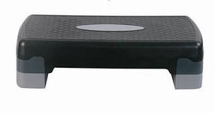
Степ-аэробика
Танцевальная аэробика с применением специальных невысоких платформ – степов

Slide 15
Детский пилатес
Детский пилатес– специально составленная программа на основе базовых упражнений Pilates, адаптированных к детям различного возраста. Для 5-6 летних воспитанников занятия проводятся в игровой форме. Следуя за волшебными героями, они выполняют упражнения, незаметно для себя укрепляя мышцы тела, развивают силу, гибкость, растяжку. Для таких занятий используется всевозможный спортивный инвентарь, подбирается специальная музыка, создающая благоприятную атмосферу. Отличительная особенность пилатеса – упражнения делаются плавно, медленно и требуют полной концентрации внимания, контроля за техникой их выполнения и правильным дыханием.

Slide 16
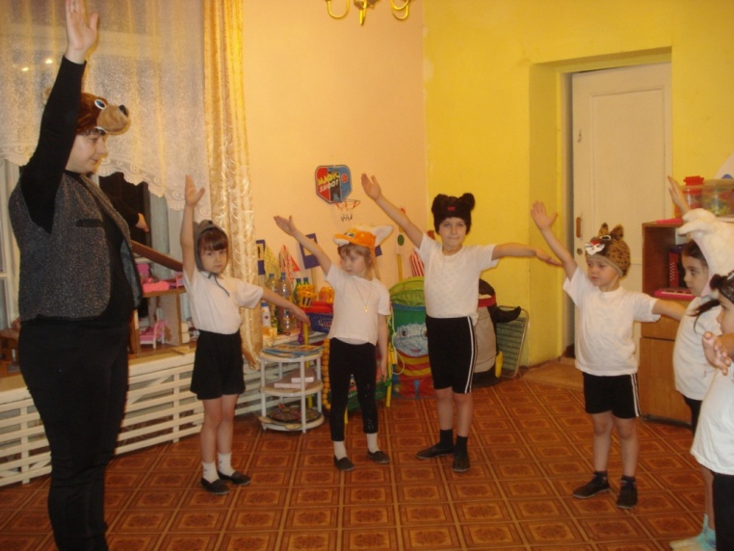
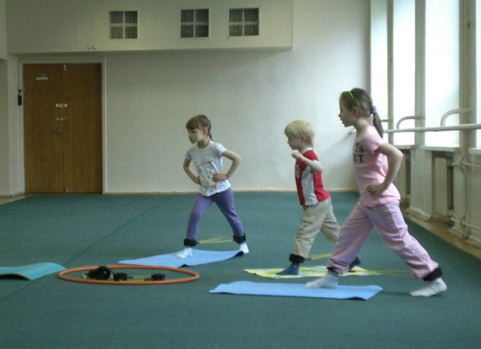
Детский пилатес
Отличительная особенность пилатеса – упражнения
делаются плавно, медленно и требуют полной
концентрации внимания, контроля за техникой их
выполнения и правильным дыханием.

Slide 17

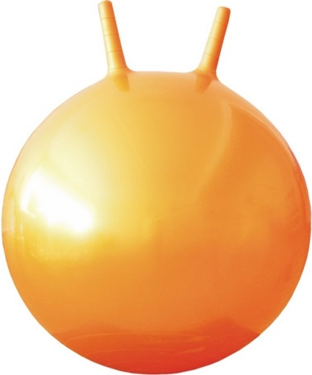
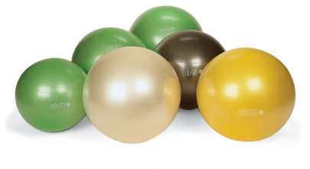
Фитбол-гимнастика
Фитбол – мяч для опоры, используемый в оздоровительных
целях.

Slide 18
Черлидинг
Черлидинг– зажигательные спортивные танцы с помпонами, сочетающие элементы акробатики, гимнастики, хореографии и танцевального шоу.
Черлидинг развивает творческие и двигательные способности и навыки дошкольников, позволяет увеличить объем двигательной активности детей в режиме дня, формирует навыки общения в коллективной деятельности.

Slide 19
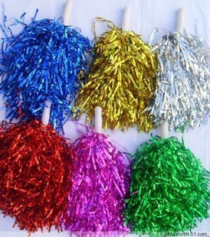
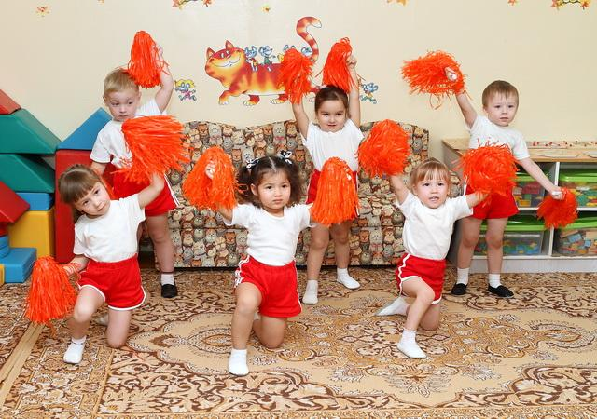
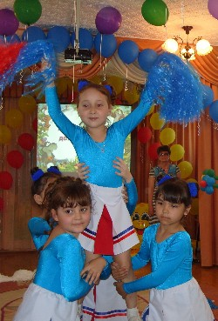
Черлидинг

Slide 20
Сорси
Сорси – современная игра, включающая в себя синтез различных видов деятельности объединенных одним общим сюжетом. Знакомые упражнения наполняются новыми структурными частями стимулирующие творческий потенциал ребенка. В двигательной активности ребенок опирается на самостоятельную деятельность в условиях созданной взрослым развивающей среды.

Slide 21
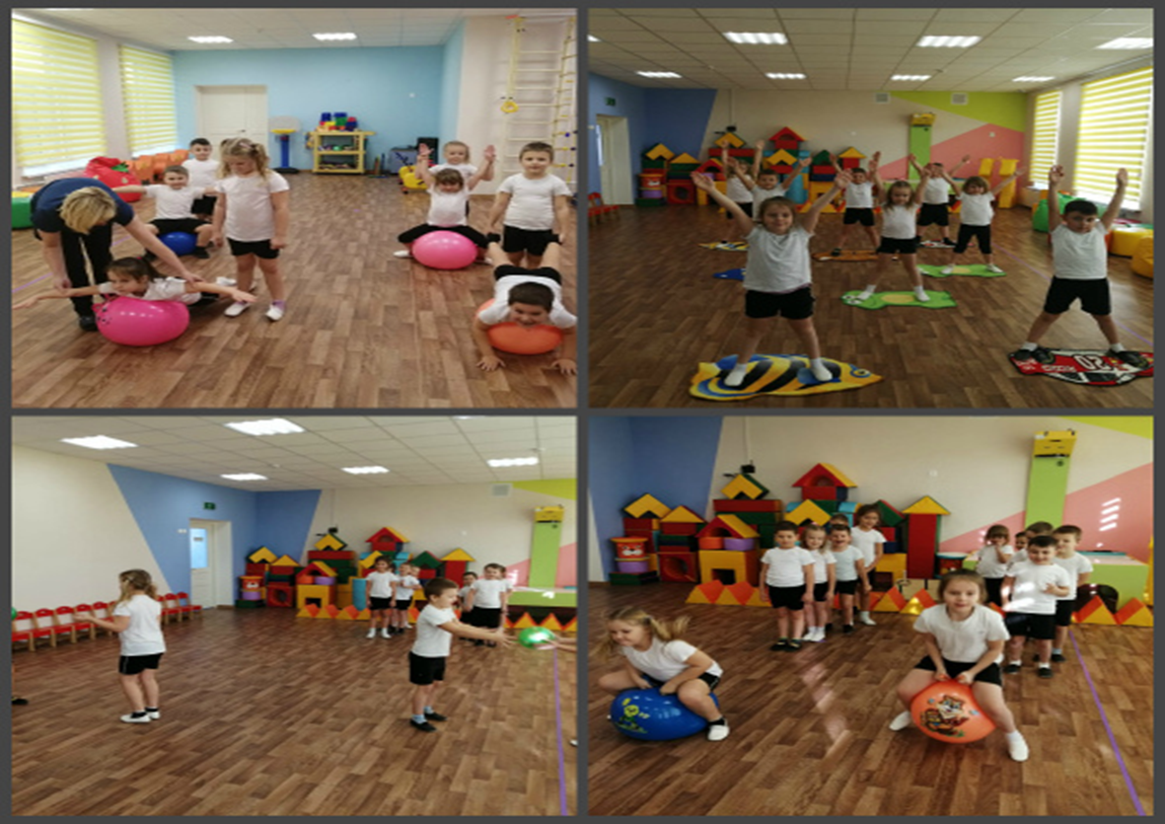
СОРСИ «На ракете к звездам»

Slide 22
Сорси
Современная игра, включающая в себя синтез различных
видов деятельности объединенных одним общим сюжетом.
Игра состоит из шести испытаний, каждое испытание
включает в себя два этапа:
- Двигательный
- Познавательный
Испытание должно проходить в течение 5 – 7 минут.

Slide 23
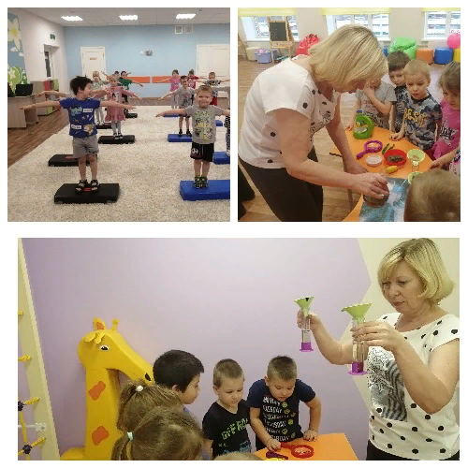
СОРСИ «В поисках клада»

Slide 24
Структура игры Сорси
3 блока:
1 блок – предварительная работа (организационно-подготовительный)
2 блок – взаимодействие педагогов и детей. (ребёнок-ребёнок, взрослые - дети, педагог - ребёнок)
3 блок – игра, которая является своеобразным продолжением процесса обучения дошкольников.

Slide 25
Фрироуп
Фрироуп – это новый вид двигательной активности с элементами спорта, основанный на преодолении участниками специальных дистанций, состоящих из веревочных элементов, без касаний контрольных поверхностей (земли).

Slide 26
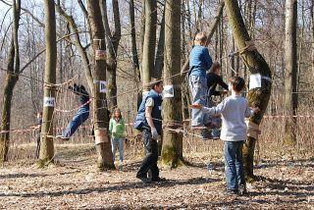
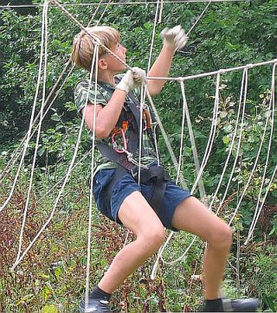
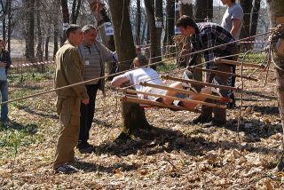

Slide 27
Геокешинг
Термин английский, состоит из двух слов:
«гео» – земля и «кэш» – клад, тайник.
Заключается она в поиске тайников с
применением спутниковых навигаторов.

Slide 28
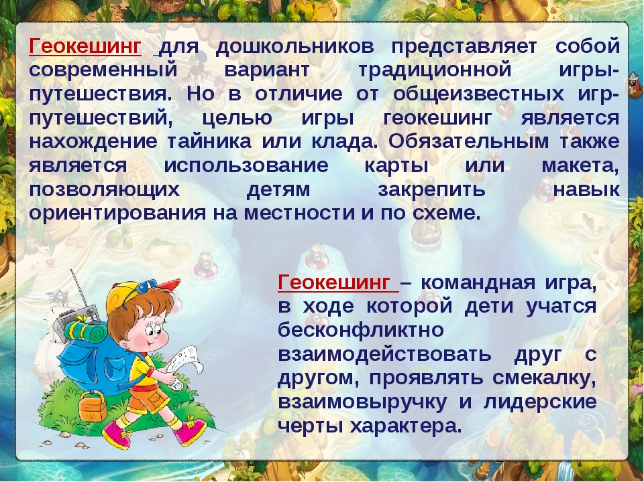

Slide 29
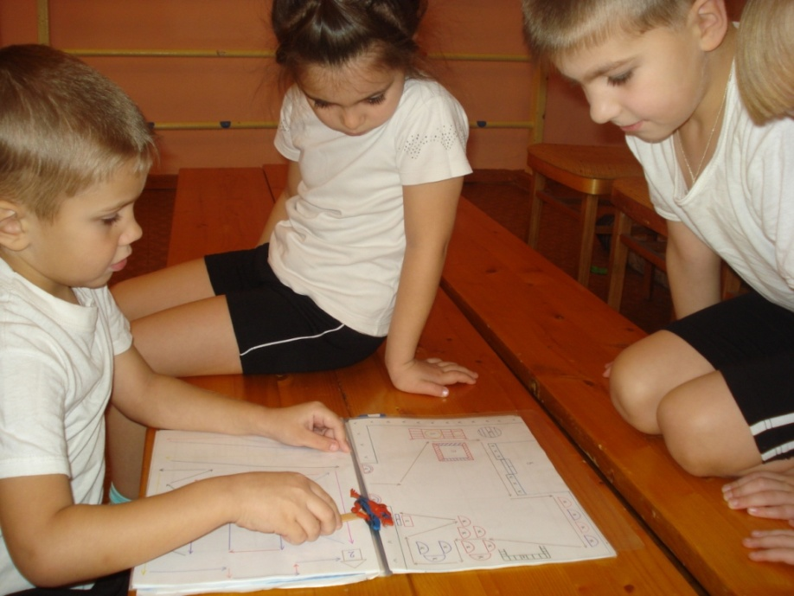
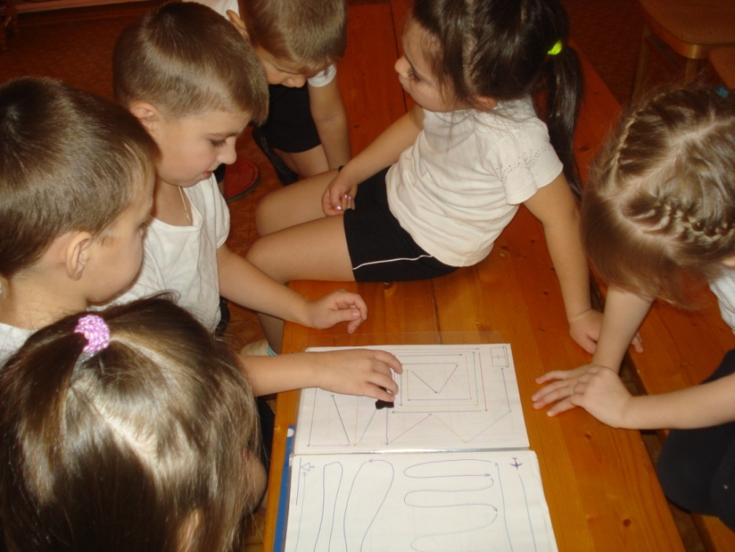

Slide 30
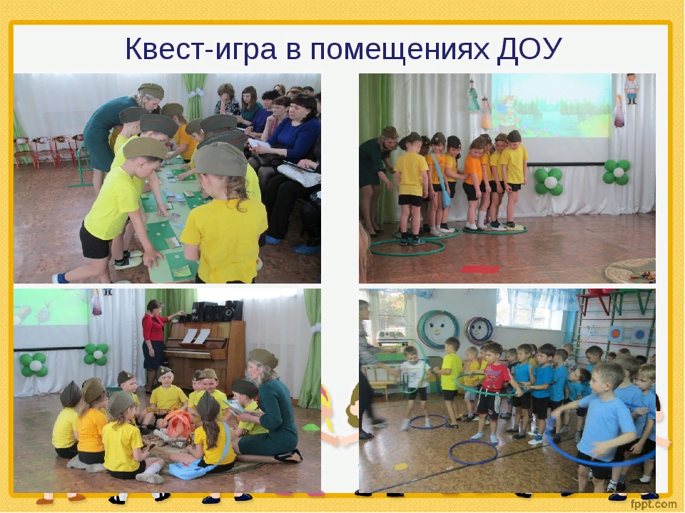

Slide 31
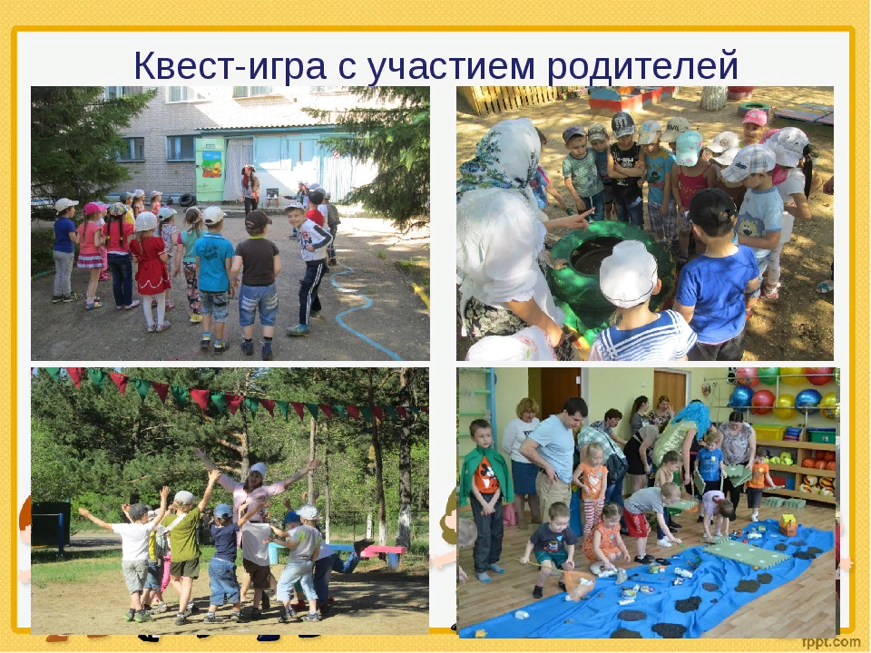

Slide 32
Вывод
Таким образом, добиться успехов в укреплении здоровья и полноценном физическом развитии дошкольников, их двигательной активности можно только при использовании разнообразных инновационных технологий.

Slide 33
СПАСИБО ЗА ВНИМАНИЕ

